Slide 1
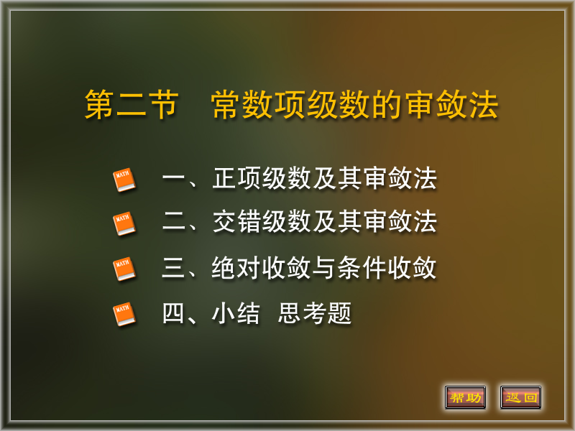

Slide 2
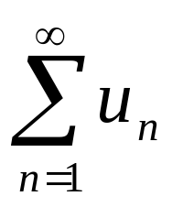
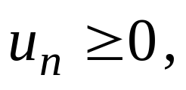
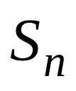
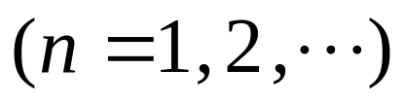
第二节 常数项级数的审敛法
一. 正项级数及一般审敛法则
若
则称
为正项级数.
如级数
定理 1 正项级数
收敛
部分和序列
有界.
证: “ ”
若
收敛 ,
则
收敛 ,
因此它有界.
“ ”
由于
则部分和数列
单调递增,
有界,
又已知
故
收敛 ,
从而
也收敛.

Slide 3

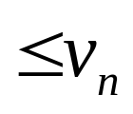
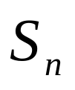
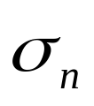
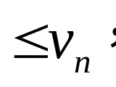
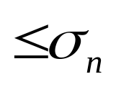
定理2 (比较审敛法)
设 和 是两个正项级数,
对任意的自然数
有
则有:
(1) 若级数
收敛 ,
则级数
也收敛 ;
(2) 若级数
发散 ,
则级数
也发散 .
证:
令
和
分别表示级数 和级数 的
部分和 ,
由于
则有

Slide 4

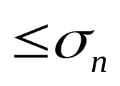
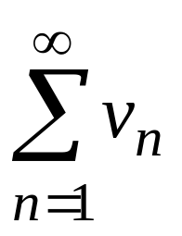

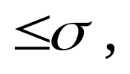
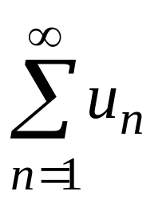
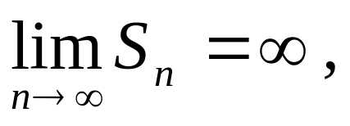
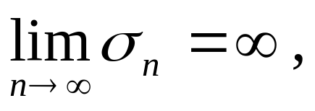
和 是两个正项级数 ,
(1) 若级数
收敛 ,
则有
因此对一切
有
由定理 1 可知 , 级数
也收敛 .
(2) 若级数
发散 ,
则有
因此
这说明 级数
也发散 .

Slide 5
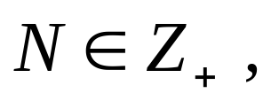
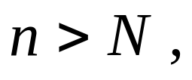
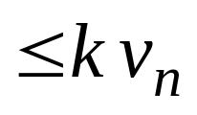
比较审敛法推广
设 和 是两个正项级数,
且存在
对一切
有
( 常数 k > 0 )
则有:
(1) 若级数
收敛 ,
则级数
也收敛 ;
(2) 若级数
发散 ,
则级数
也发散 .

Slide 6

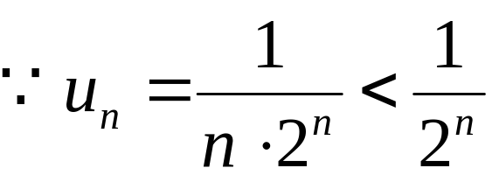



证明

Slide 7
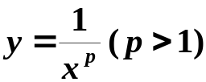
解
由图可知

Slide 8
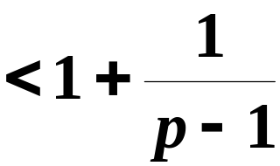


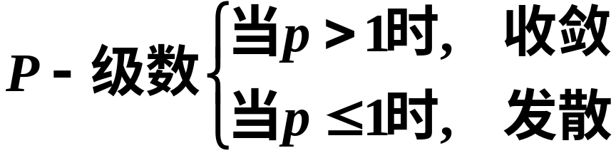
重要参考级数: 几何级数, P-级数, 调和级数.

Slide 9

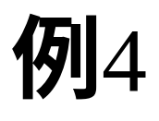
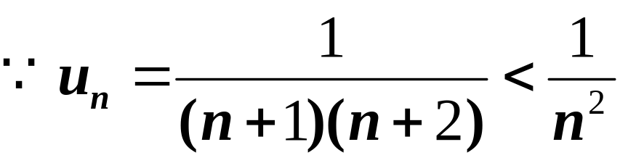

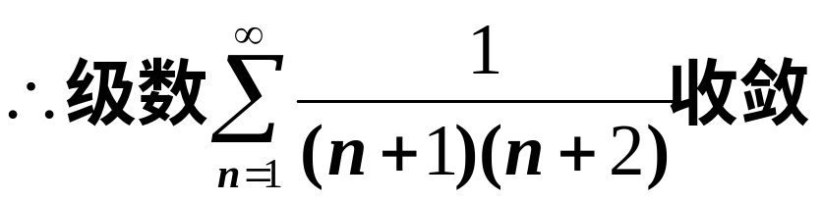


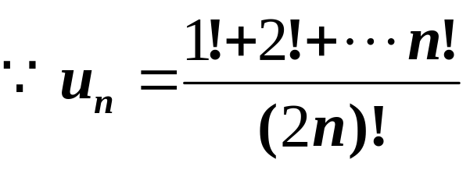
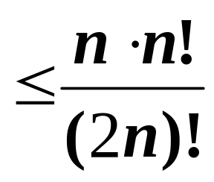
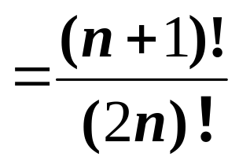
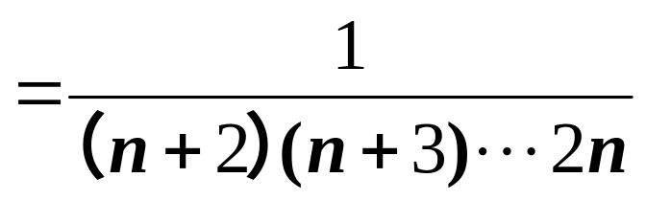
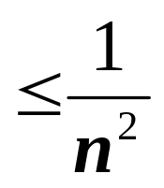

Slide 10



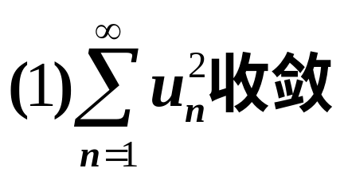
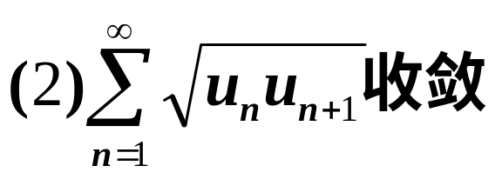
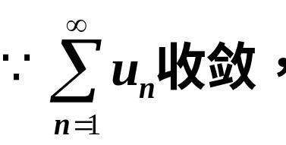

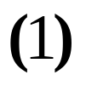
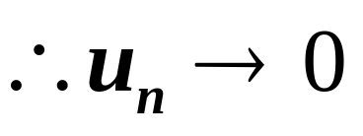
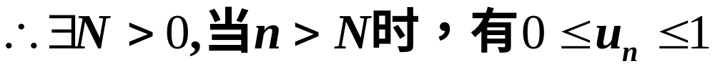
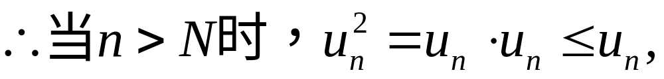

Slide 11
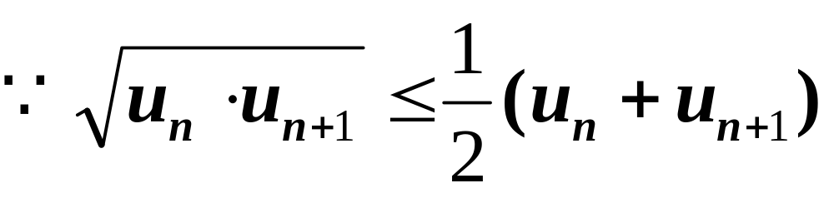
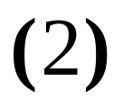
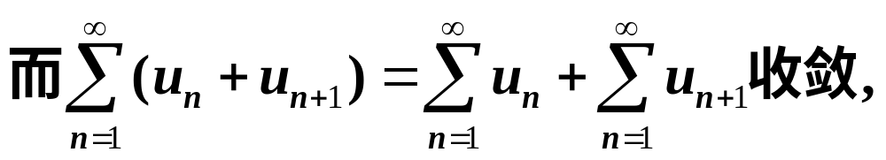
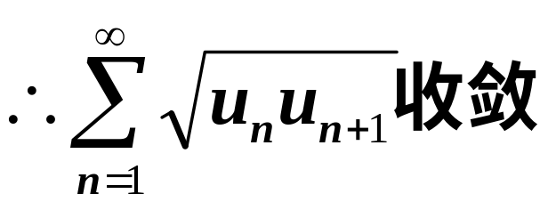

Slide 12
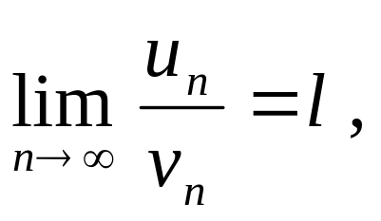

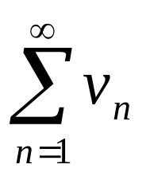

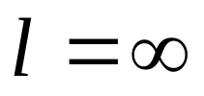
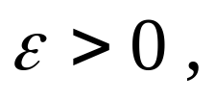
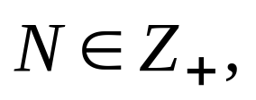

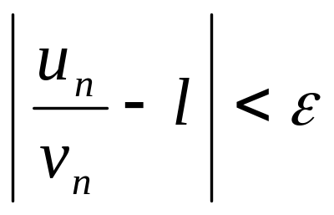
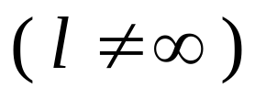
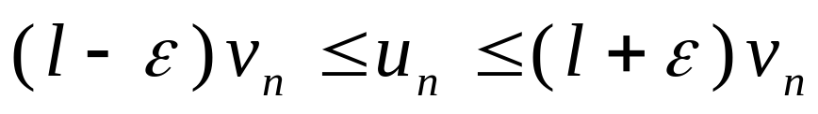

定理3. (比较审敛法的极限形式)
设 和 是
两个正项级数 , 若
则有
(1) 当 时 ,
两个级数同时收敛或发散 ;
(2) 当 且级数 收敛时 ,
级数 也收敛 ;
(3) 当 且级数 发散时 ,
级数 也发散 .
证: 根据极限定义 , 对
存在
当 时,
即有

Slide 13





(1) 当 时 ,
取
由定理 2 可知级数
与
同时收敛或同时发散 ;
(2) 当 时 ,
利用
由定理2
可知, 若级数 收敛 ,
则级数
也收敛 .
(3) 当 时 ,
存在
当 时 ,
即
由定理2可知 , 若级数
发散 ,
则级数
也发散.

Slide 14
是两个正项级数 ,
(1) 当 时 ,
两个级数同时收敛或发散 ;
(2) 当 且级数 收敛时 ,
级数 也收敛 ;
(3) 当 且级数 发散时 ,
级数 也发散 .
.

Slide 15












例7.判别级数
的敛散性 .
解:
根据比较审敛法的极限形式知级数 发散.
例8. 判别级数
的敛散性 .
解:
根据比较审敛法的极限形式知
收敛.

Slide 16




故原级数收敛.

Slide 17


Slide 18








二. 比值审敛法和根值审敛法
1. 比值审敛法
定理4 设
为正项级数 , 且
则
(1) 当
时 , 级数收敛 ;
(2) 当
或
时 , 级数发散 .
证: (1)
当
时,
取 ε 使
由
知存在
当
时
收敛 ,
由比较审敛法可知, 级数
收敛 .

Slide 19













(2) 当
或
时,
必存在
当
时,
因此
所以级数发散.
说明:当
时,级数可能收敛也可能发散 .
例如 p - 级数
级数收敛
但
级数发散

Slide 20






解

Slide 21









比值审敛法失效, 改用比较审敛法

Slide 22










例12. 讨论级数
的敛散性 .
解:
根据定理4可知:
当 时 ,
级数收敛 ;
当 时 ,
级数发散 ;
而
当 时 ,
级数
发散 .

Slide 23

2. 根值审敛法
定理5 设
为正项级数 , 且
则
(1) 当 时 , 级数收敛 ;
(2) 当 时 , 级数发散 .

Slide 24



说明 :
时 , 级数可能收敛也可能发散 .
例如 p - 级数
级数收敛
但
级数发散

Slide 25










例13. 证明级数
收敛 , 并估计以部分和
近似
代替和 时所产生的误差 .
解:
由定理5可知该级数收敛 .
令
则所求误差为

Slide 26









Slide 27









三. 交错级数及其审敛法
各项符号正负相间的级数
称为交错级数 .
定理6 ( Leibnitz 判别法 )
若交错级数满足条件
则级数
收敛 , 且其和
莱布尼兹 (德)
1646∼1716
其余项的绝对值

Slide 28













证:
显然 是单调递增有界数列, 因此有
又
故级数收敛于 S , 且
的余项 :

Slide 29













例15 用Leibnitz判别法判别下列级数的敛散性
收敛
收敛
收敛
上述级数各项取绝对值后所成的级数是否收敛 ?
发散
收敛
收敛

Slide 30










Slide 31





四. 绝对收敛与条件收敛
定义: 对任意项级数
若
收敛 ,
则称
原级数
绝对收敛 ；
若原级数收敛 , 但取绝对值以后的级数发散 ,
则称
原级数
条件收敛 .
例如 ：
为条件收敛 .
均为绝对收敛 .
可以证明:绝对收敛的级数一定收敛 .

Slide 32





例17. 证明下列级数绝对收敛 :
证: (1)
而
收敛 ,
收敛
因此
绝对收敛 .

Slide 33









例17. 证明下列级数绝对收敛 :
(2) 令
收敛 ,
因此
绝对收敛 .

Slide 34









例18. 下列级数是否绝对收敛 :

Slide 35





Slide 36







Slide 37





Slide 38








Slide 39








内容小结
1. 利用部分和数列的极限判别级数的敛散性
2. 利用正项级数审敛法
必要条件
发 散
不满足
满足
比值审敛法
比较审敛法
不定
用它法判别
部分和极限
根值审敛法
收 敛
发 散

Slide 40





3. 任意项级数审敛法
概念:
为收敛级数
若 收敛 ,
称 绝对收敛
若 发散 ,
称 条件收敛
Leibniz判别法: 若
且
则交错级数
收敛

Slide 41





1、判别级数
练习与思考题
的敛散性 .
解:
收敛，
根据比较审敛法的极限形式知

Slide 42








用比较法！
解 因分母的最高次数与分子的最高次数之差为
则取
为 p 级数，且 p>1, 则原级数收敛。

Slide 43








解：
比值法失效，但
故级数发散。

Slide 44






4、求证
解：考虑以
为通项的级数
用比值法知级数收敛，

Slide 45





5、设正项级数
收敛,
能否推出
收敛 ?
提示:
由比较判敛法可知
收敛 .
注意:
反之不成立.
例如,
收敛 ,
发散 .

